Slide 1
3 方程组的迭代解法
（ Iterative methods of Equations ）
➢本章主要内容
3.1 向量和矩阵的范数
3.2 线性方程组的迭代解法
3.3 迭代法的矩阵表示
3.4 迭代法的收敛性判定
3.5 非线性方程组的迭代解
➢重点：三种迭代法格式
➢难点：迭代法的收敛性

Slide 2
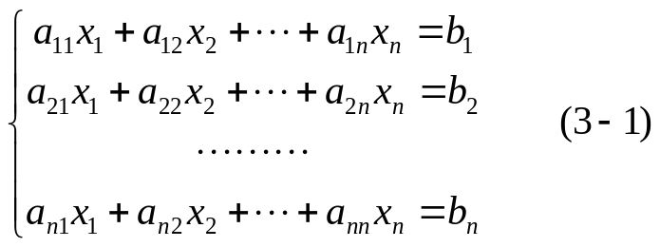

3 方程组的迭代解法
（ Iterative Solution of Equations ）
➢应用背景及数学模型
在自然科学和工程技术中，许多问题的解决往往归结为线性方程组的求解问题，如电路网络、结构设计、数据分析、应力分析、自由振动等问题，另外，许多有效的数值计算方法，其关键步骤就是要求解解线性方程组，如三次样条插值、常微分方程边值问题的差分法和有限元法、最小二乘等问题。
线性方程组的数学模型如下：
按阶数分为：
高阶：n>1000
中阶：500-1000
低阶：n<500
按系数矩阵的形状和性质分为：
对称正定
三对角
对角占优
引入矩阵及向量符号后,其矩阵形式为：
按系数矩阵零元素的多少分为：
稠密型
稀疏型

Slide 3
➢数学方法及存在问题
由克莱姆(Gramer)法则可知：若线性方程组(3-2)的系数行列式D=det(A)非零，则线性方程组(3-2)有且有惟一解，且x_{j}=D_{j}/D。
但该方法仅乘(除)法运算的次数高达(n+1)n!(n-1)次，当n较大时，其计算量是相当惊人的。如n=20时，计算量大约为10²¹，用每秒一亿次浮点运算的计算机也需要计算30万年。但高斯消去法仅需要几秒钟！
➢数值方法基本思想
线性方程组的数值解法分为两大类，即迭代法和直接法
➢迭代法（第3章）
思想：类似于一元方程的迭代法，构造迭代公式，用序列逼近
特点：占内存少、程序设计简单
适用：中、大规模问题，尤其是高阶稀疏矩阵
问题：迭代过程（矩阵）的收敛性与收敛速度

Slide 4
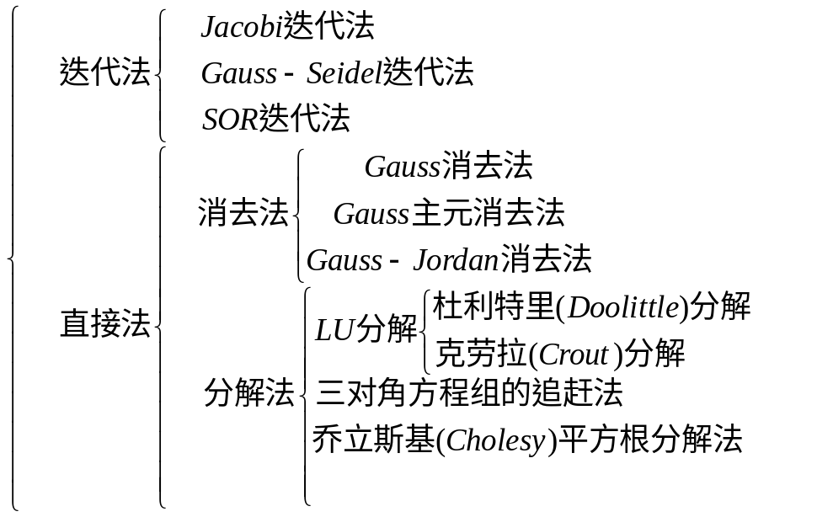
➢直接法（第4章）
思想：对系数矩阵进行分解、变换，经有限次算术运算，求出精确解
特点：准确、可靠、无方法误差
适用：中、小规模问题，尤其是稠密系数矩阵
问题：舍入误差对病态方程组的影响，算法可能不稳定
➢常见的线性方程组数值方法分类

Slide 5

3.1 向量和矩阵的范数
3.1.1 向量的范数
向量的范数、1范数、2范数、 范数、p范数
向量序列的极限和收敛性定理、范数的等价性定理
3.1.2 矩阵的范数
矩阵的范数、1范数（列和范数 ）、2范数、 范数（行和范数 ）
矩阵的范数的性质、矩阵的普半径
矩阵范数的等价性、矩阵范数和普半径的关系定理
3.1.3 矩阵级数的收敛性
矩阵序列的极限
矩阵级数的收敛性定理
Neumann引理
向量与矩阵的范数

Slide 6
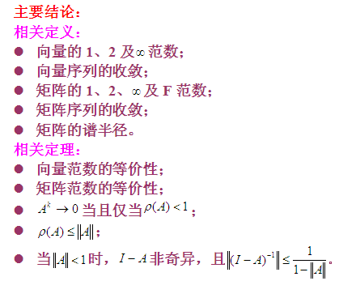
3.1 向量和矩阵的范数
例3-2 P39

Slide 7
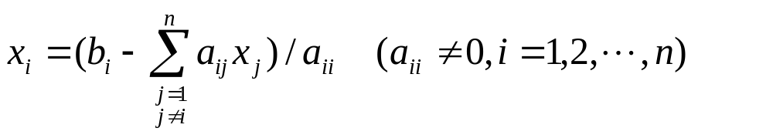
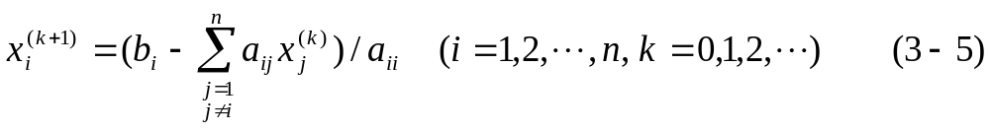
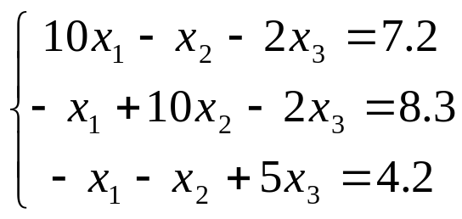
3.2 线性方程组的迭代解法
迭代法的基本思想是构造迭代公式，用某种极限过程去逐步逼近线性方程组的精确解。线性方程组迭代公式的基本形式为：
其中：
B称为迭代矩阵
f 称为迭代向量
有三种固定格式的迭代方法
3.2.1 雅克比(Jacobi)迭代法
➢ Jacobi迭代公式的构造
Jacobi迭代法又称简单迭代法，是其它方法的基础。将(3-1)变形为
从而得到 Jacobi迭代公式（3-5）
例3-3 用Jacobi迭代法求解
➢ Jacobi迭代法的特点
简单 可并行计算

Slide 8



3.2.2 高斯-赛德尔(Gauss-Seidel)迭代法
➢Gauss-Seidel迭代公式的构造
该方法基于分量的上标越大，越接近于精确解。故用分量
和 计算分量 。从而得到Gauss-Seidel迭代公式（3-6）
例3-4 P41
➢Gauss-Seidel迭代算法步骤与流程图
P42 图3-1
➢Gauss-Seidel迭代法的特点
通常较Jacobi迭代快、节省空间
不具备并行计算功能
两种迭代算法程序及算例演示

Slide 9



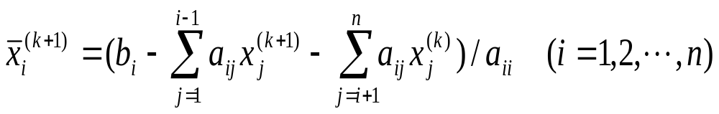
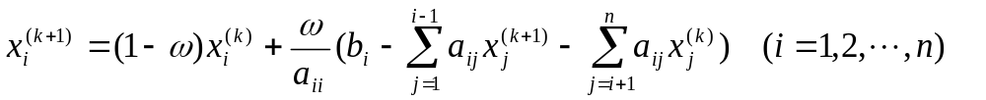
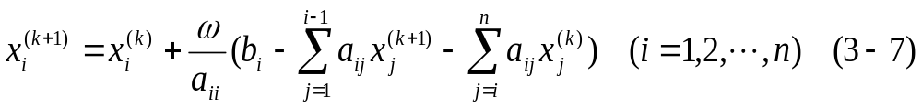
3.2.3 超松弛迭代法
➢超松弛迭代公式的构造
超松弛迭代法是对Gauss-Seidel迭代法的一种改进，是求解大型稀疏矩阵方程组的有效方法之一。
其思想是：为求得 ，先把用Gauss-Seidel迭代的 记作 ，即
再令
于是得到超松弛迭代公式
或
➢超松弛迭代算法步骤 P44

Slide 10


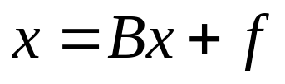


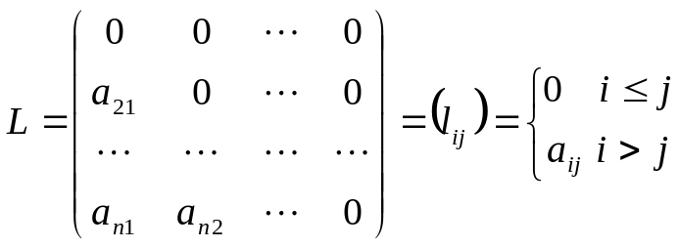
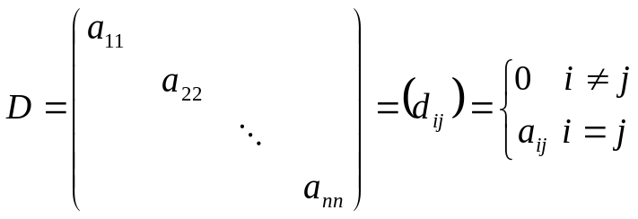
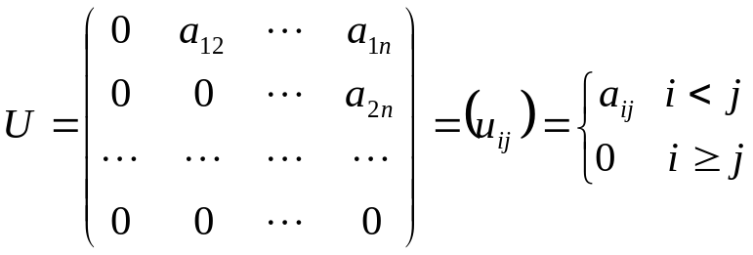



3.3 迭代公式的矩阵表示
分量表示便于编程
矩阵表示便于判定收敛性
令
则
原方程组可写成

Slide 11
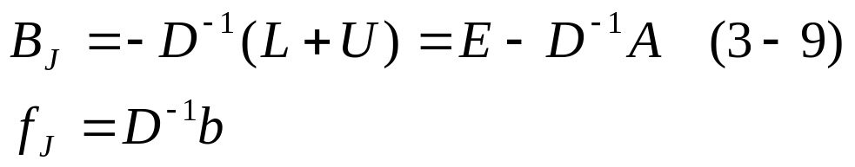
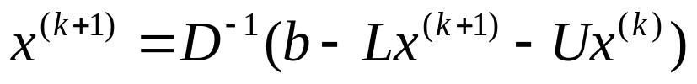

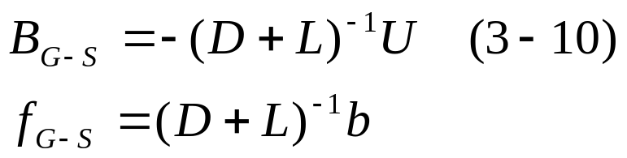
1. Jacobi迭代法的矩阵表示
2. Gauss-Seidel迭代法的矩阵表示
由(3-8)得Gauss-Seidel迭代公式为
整理得
式中
便得到Gauss-Seidel迭代的矩阵表示。

Slide 12

3 超松弛迭代法矩阵表示
当0<w <1时，称为低松弛迭代法，能改善迭代法的收敛性
当w >1时，称为超松弛迭代法，可提高收敛速度
当w =1时，退化为Gauss-Seidel迭代法
超松弛迭代公式可变形为
故超松弛迭代法的矩阵形式可写成
即
于是得到超松弛的矩阵表示
其中

Slide 13
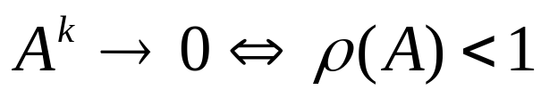
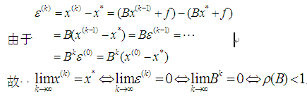

3.4 迭代法的收敛性判定
3.4.1 迭代法的收敛性
结合预备知识3.1节的定理 容易得到：
定理3-2 （迭代法收敛基本定理）对于任何初始向量x⁽⁰⁾和常数项f，
由迭代公式（3-3）产生的向量序列收敛{x^{(k)}}的充分必要条件是
定理表明：
迭代是否收敛只与迭代矩阵的谱半径有关，即与系数矩阵A及其演变过程有关，与迭代初值x⁽⁰⁾和常数项f无关。迭代矩阵B的谱半径越小，迭代过程收敛越快。

Slide 14
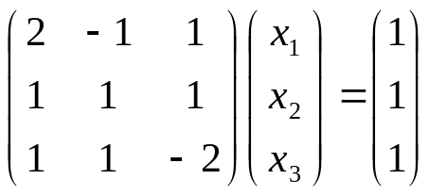
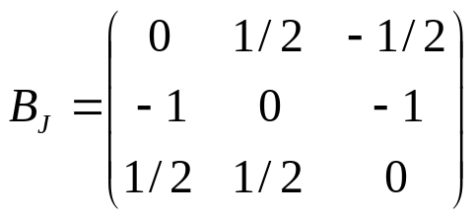
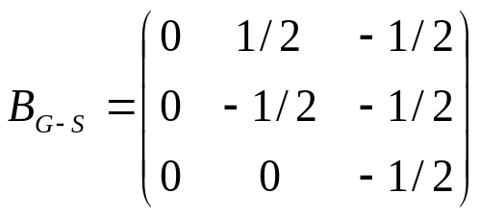
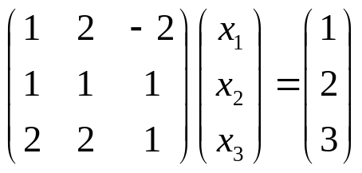
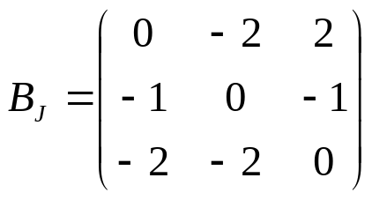
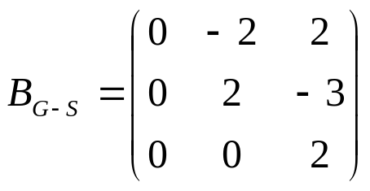
例3-2 给定方程组
分别采用Jacobi和Gauss-Seidel迭代法求解时的收敛性。
Jacobi法发散
Gauss-Seidel法收敛
例3-3 给定方程组
分别采用Jacobi和Gauss-Seidel迭代法求解时的收敛性。
Jacobi法收敛
Gauss-Seidel法发散

Slide 15

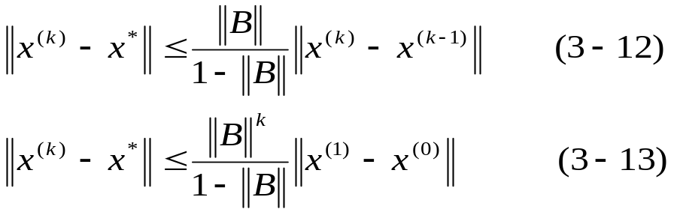
从上面的例子可以看出，用迭代基本定理来判定迭代方法的收敛性理论上是可行的，实际上是困难的，因为当阶数较大时B的特征值几乎是无法用手工计算的，即使是用数值方法求特征值，计算量也不小。但由于
可以用||B||作为谱半径上界的一个估计，得到下面的定理。
定理3-4 （迭代法收敛充分条件）若||B||<1，则由迭代公式（3-3）产生的向量序列收敛{x^{(k)}}收敛于方程组x=Bx+f的精确解x* ,且有误差估计
例
注意：该定理是充分但不必要的条件。 例3-9（P 49）
定理3-6 若方程组Ax=b的系数矩阵是严格对角占优的，则该方程组有唯一解且求解方程组的雅克比迭代和高斯-赛德尔迭代均收敛。
定理 若方程组Ax=b的系数矩阵是严格对角占优的，则当0<w<=1时，求解方程组的SOR迭代收敛；若A对称正定时，则当0<w<2时，求解方程组的SOR迭代收敛。
定理 若方程组Ax=b的系数矩阵非奇异且主对角线元素不为0，则求解方程组的SOR迭代收敛的必要条件是0<w<2。

Slide 16
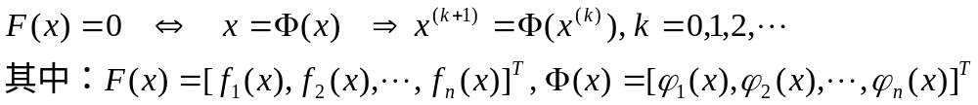
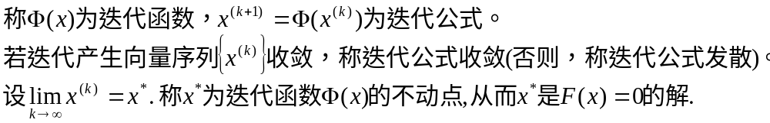
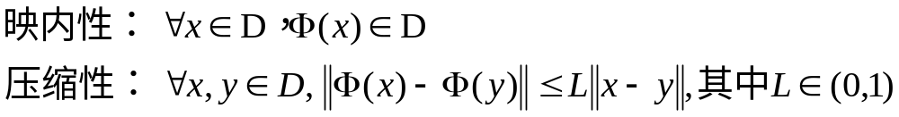
3.5 非线性方程组的迭代解法
3.5.1 非线性方程组的迭代格式
迭代公式的收敛性与非线性方程的迭代法类似。即在迭代公式满足映内性和压缩性的条件下是收敛的。

Slide 17
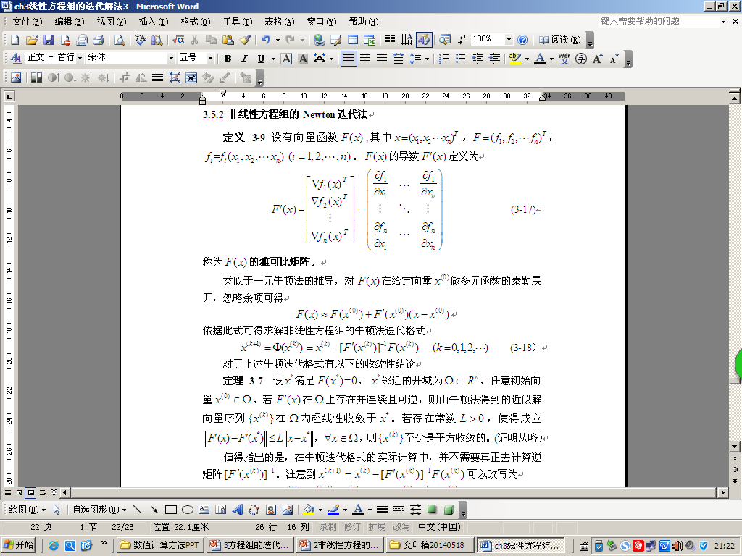
3.5 非线性方程组的迭代解法
3.5.2 非线性方程组的牛顿迭代法

